Slide 1

CHÀO MỪNG CÁC EM
ĐẾN VỚI TIẾT TIẾNG VIỆT

Slide 2
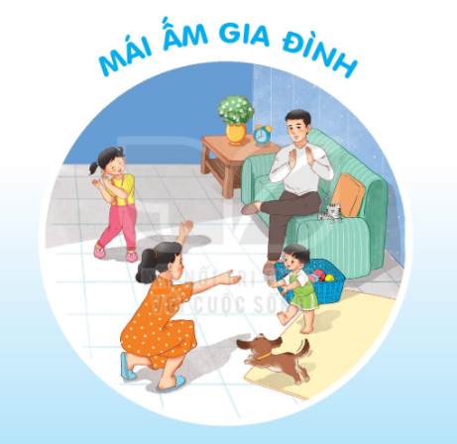

Slide 3

Bài
25
SỰ TÍCH HOA TỈ MUỘI
TIẾT 1, 2 . TẬP ĐỌC

Slide 4
Yêu cầu cần đạt
- Đọc đúng, rõ ràng; biết cách đọc lời người kể chuyện, lời thoại của các nhân vật trong bài Sự tích hoa tỉ muội.
- Hiểu nghĩa từ: mồ côi, tỉ muội, hoa tỉ muội.
- Hiểu nội dung bài: Tình cảm chị em hồn nhiên, xúc động.
Giải thích nguồn gốc hoa tỉ muội và hiểu ý nghĩa loài hoa này.
- Luyện tập theo văn bản đọc.

Slide 5

TIẾT 1

Slide 6
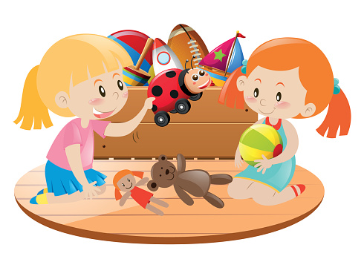

KHỞI ĐỘNG
CHÚNG TA CÙNG HÁT BÀI HAI CHỊ EM
Hai chị em mình chơi với nhau suốt cả ngày không biết chán.
Hai chị em mình chơi với nhau suốt cả ngày cho ba mẹ đi làm.
Ba ơi, mẹ ơi, em ngoan chưa này?
Em tự xúc ăn cơm, em không hề khóc nhè.
Ba ơi, mẹ ơi, em ngoan chưa này?
Suốt ngày hát ca vang, ba mẹ chớ lắng lo.

Slide 7


ĐỌC
Nói về những việc anh chị thường làm cho em.
Gợi ý:
- Anh hoặc chị đã giúp em điều gì?
- Anh chị đã chăm sóc em như thế nào?
- Em cảm thấy thế nào trước việc anh chị đã làm cho mình?

Slide 8
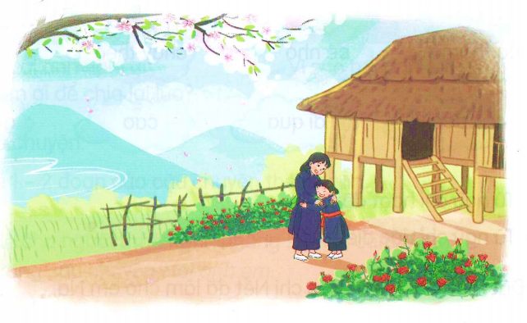

Slide 9

SỰ TÍCH HOA TỈ MUỘI
Ngày xưa, có hai chị em Nết và Na mồ côi cha mẹ, sống trong ngôi nhà nhỏ bên sườn núi. Nết thương Na, cái gì cũng nhường em. Đêm đông, gió ù ù lùa vào nhà, Nết vòng tay ôm em:
- Em rét không?
Na ôm choàng lấy chị, cười rúc rích:
- Ấm quá!
Nết ôm em chặt hơn, thầm thì:
- Mẹ bảo, chị em mình là hai bông hoa hồng, chị là bông to, em là bông nhỏ. Chị em mình mãi bên nhau nhé!
Na gật đầu. Hai chị em cứ thế ôm nhau ngủ.
Năm ấy, nước lũ dâng cao, Nết cõng em chạy theo dân làng đến nơi an toàn. Hai bàn chân Nết rớm máu. Thấy vậy Bụt thương lắm. Bụt liền phẩy chiếc quạt thần. Kì lạ thay, bàn chân Nết bỗng lành hẳn. Nơi bàn chân Nết đi qua mọc lên những khóm hoa đỏ thắm. Hoa kết thành chùm, bông hoa lớn che chở cho nụ hoa bé nhỏ. Chúng cũng đẹp như tình chị em của Nết và Na.
Dân làng đặt tên cho loài hoa ấy là hoa tỉ muội.
(Theo Trần Mạnh Hùng)

Slide 10
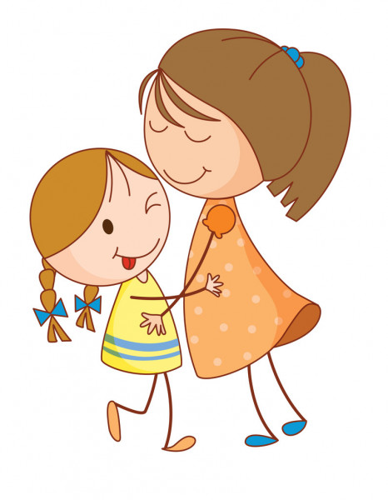
LUYỆN ĐỌC
sườn núi
rúc rích
lùa
dân làng
ôm choàng
rớm máu

Slide 11
Giọng đọc
- Toàn bài đọc giọng chậm rãi, nhẹ nhàng.
+ Giọng chị Nết: chậm rãi, thể hiện sự ân cần, yêu thương.
+ Giọng Na: vui vẻ, hồn nhiên.

Slide 12
SỰ TÍCH HOA TỈ MUỘI
Ngày xưa, có hai chị em Nết và Na mồ côi cha mẹ, sống trong ngôi nhà nhỏ bên sườn núi. Nết thương Na, cái gì cũng nhường em. Đêm đông, gió ù ù lùa vào nhà, Nết vòng tay ôm em:
- Em rét không?
Na ôm choàng lấy chị, cười rúc rích:
- Ấm quá!
Nết ôm em chặt hơn, thầm thì:
- Mẹ bảo, chị em mình là hai bông hoa hồng, chị là bông to, em là bông nhỏ. Chị em mình mãi bên nhau nhé!
Na gật đầu. Hai chị em cứ thế ôm nhau ngủ.
Năm ấy, nước lũ dâng cao, Nết cõng em chạy theo dân làng đến nơi an toàn. Hai bàn chân Nết rớm máu. Thấy vậy Bụt thương lắm. Bụt liền phẩy chiếc quạt thần. Kì lạ thay, bàn chân Nết bỗng lành hẳn. Nơi bàn chân Nết đi qua mọc lên những khóm hoa đỏ thắm. Hoa kết thành chùm, bông hoa lớn che chở cho nụ hoa bé nhỏ. Chúng cũng đẹp như tình chị em của Nết và Na.
Dân làng đặt tên cho loài hoa ấy là hoa tỉ muội.
(Theo Trần Mạnh Hùng)
1
2
Bài chia thành mấy đoạn?

Slide 13
SỰ TÍCH HOA TỈ MUỘI
Ngày xưa, có hai chị em Nết và Na mồ côi cha mẹ, sống trong ngôi nhà nhỏ bên sườn núi. Nết thương Na, cái gì cũng nhường em. Đêm đông, gió ù ù lùa vào nhà, Nết vòng tay ôm em:
- Em rét không?
Na ôm choàng lấy chị, cười rúc rích:
- Ấm quá!
Nết ôm em chặt hơn, thầm thì:
- Mẹ bảo chị em mình là hai bông hoa hồng, chị là bông to, em là bông nhỏ. Chị em mình mãi bên nhau nhé!
Na gật đầu. Hai chị em cứ thế ôm nhau ngủ.
1

Slide 14
Ngắt câu dài
Ngày xưa, có hai chị em Nết và Na mồ côi cha mẹ, sống trong ngôi nhà nhỏ bên sườn núi.

Slide 15
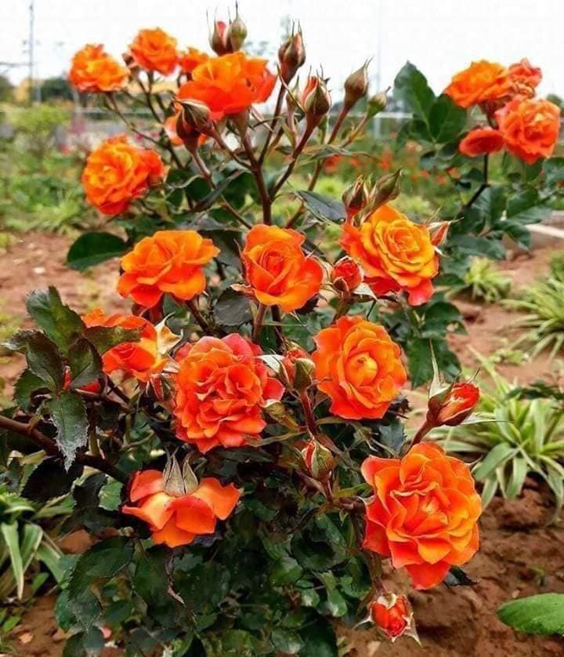
Giải nghĩa từ
Hoa tỉ muội: Một loại hoa hồng, mọc
thành chùm với rất nhiều nụ.
- Tỉ muội (từ Hán Việt)
: chị em gái (tỉ: chị gái, muội: em gái)

Slide 16
SỰ TÍCH HOA TỈ MUỘI
Năm ấy, nước lũ dâng cao, Nết cõng em chạy theo dân làng đến nơi an toàn. Hai bàn chân Nết rớm máu. Thấy vậy, Bụt thương lắm. Bụt liền phẩy chiếc quạt thần. Kì lạ thay, bàn chân Nết bỗng lành hẳn. Nơi bàn chân Nết đi qua mọc lên những khóm hoa đỏ thắm. Hoa kết thành chùm, bông hoa lớn che chở cho nụ hoa bé nhỏ. Chúng cũng đẹp như tình chị em của Nết và Na.
Dân làng đặt tên cho loài hoa ấy là hoa tỉ muội.
2

Slide 17
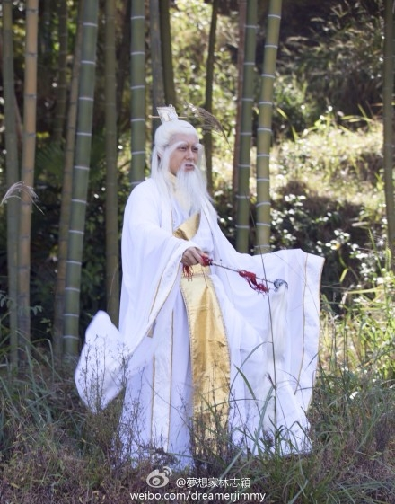
Giải nghĩa từ
Bụt: nhân vật trong truyện cổ tích, có phép thuật.

Slide 18
SỰ TÍCH HOA TỈ MUỘI
Ngày xưa, có hai chị em Nết và Na mồ côi cha mẹ, sống trong ngôi nhà nhỏ bên sườn núi. Nết thương Na, cái gì cũng nhường em. Đêm đông, gió ù ù lùa vào nhà, Nết vòng tay ôm em:
- Em rét không?
Na ôm choàng lấy chị, cười rúc rích:
- Ấm quá!
Nết ôm em chặt hơn, thầm thì:
- Mẹ bảo, chị em mình là hai bông hoa hồng, chị là bông to, em là bông nhỏ. Chị em mình mãi bên nhau nhé!
Na gật đầu. Hai chị em cứ thế ôm nhau ngủ.
Năm ấy, nước lũ dâng cao, Nết cõng em chạy theo dân làng đến nơi an toàn. Hai bàn chân Nết rớm máu. Thấy vậy Bụt thương lắm. Bụt liền phẩy chiếc quạt thần. Kì lạ thay, bàn chân Nết bỗng lành hẳn. Nơi bàn chân Nết đi qua mọc lên những khóm hoa đỏ thắm. Hoa kết thành chùm, bông hoa lớn che chở cho nụ hoa bé nhỏ. Chúng cũng đẹp như tình chị em của Nết và Na.
Dân làng đặt tên cho loài hoa ấy là hoa tỉ muội.
(Theo Trần Mạnh Hùng)
1
2

Slide 19
SỰ TÍCH HOA TỈ MUỘI
Ngày xưa, có hai chị em Nết và Na mồ côi cha mẹ, sống trong ngôi nhà nhỏ bên sườn núi. Nết thương Na, cái gì cũng nhường em. Đêm đông, gió ù ù lùa vào nhà, Nết vòng tay ôm em:
- Em rét không?
Na ôm choàng lấy chị, cười rúc rích:
- Ấm quá!
Nết ôm em chặt hơn, thầm thì:
- Mẹ bảo, chị em mình là hai bông hoa hồng, chị là bông to, em là bông nhỏ. Chị em mình mãi bên nhau nhé!
Na gật đầu. Hai chị em cứ thế ôm nhau ngủ.
Năm ấy, nước lũ dâng cao, Nết cõng em chạy theo dân làng đến nơi an toàn. Hai bàn chân Nết rớm máu. Thấy vậy Bụt thương lắm. Bụt liền phẩy chiếc quạt thần. Kì lạ thay, bàn chân Nết bỗng lành hẳn. Nơi bàn chân Nết đi qua mọc lên những khóm hoa đỏ thắm. Hoa kết thành chùm, bông hoa lớn che chở cho nụ hoa bé nhỏ. Chúng cũng đẹp như tình chị em của Nết và Na.
Dân làng đặt tên cho loài hoa ấy là hoa tỉ muội.
(Theo Trần Mạnh Hùng)
1
2

Slide 20

Tạm biệt và hẹn gặp lại
các con vào những tiết học sau!

